Slide 1
সবাইকে আজকের পাঠে স্বাগতম

Slide 2
পরিচিতি
শ্রেণি: ৫ম
বিষয়: বাংলাদেশ ও বিশ্বপরিচয়
পাঠের শিরোনামঃ আমাদের মুক্তিযুদ্ধ
পাঠ্যাংশঃ পাকিস্তানি বাহিনীর আত্নসমর্পণ ও
আমাদের বিজয়
সময়: ৪0 মিনিট
শিমুল সুলতানা প্ৰধান শিক্ষক কীর্ত্তিপাশা সরকারি প্রাথমিক বিদ্যালয়

Slide 3
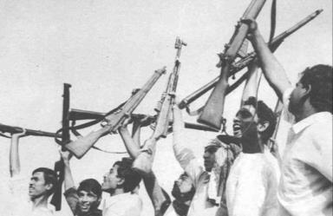
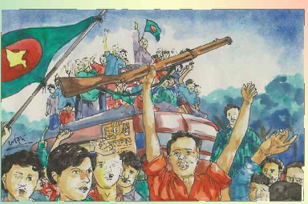
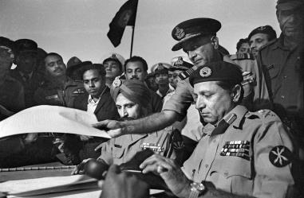
ছবিগুলোতে তোমরা কী দেখতে পাচ্ছ?

Slide 4
আজকের পাঠ
আমাদের মুক্তিযুদ্ধে

Slide 5
১৪.১.৫ পাকিস্তানি সেনাবাহিনীর আত্নসমর্পণের ঘটনা বর্ণনা করতে পারবে।
শিখনফল

Slide 6
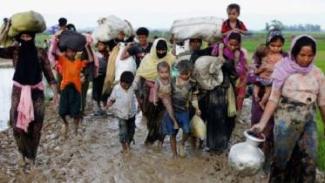
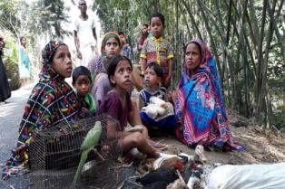
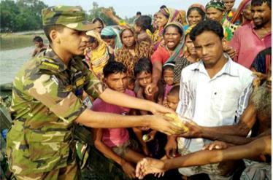
ছবিগুলো দেখ ও চিন্তা করে বল।
ভারত আমাদের নানাভাবে খাদ্য, বস্ত্র ও আশ্রয় দিয়ে সাহায্য করে ।

Slide 7
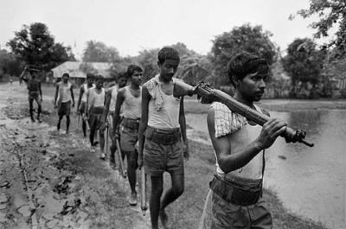
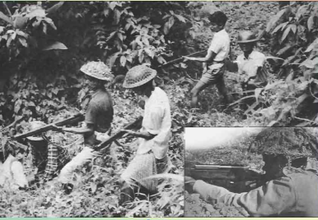
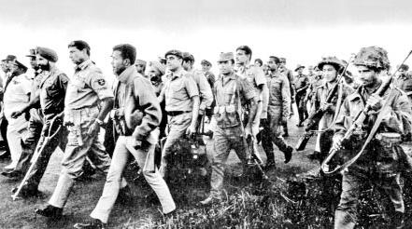
যৌথবাহিনী ।

Slide 8
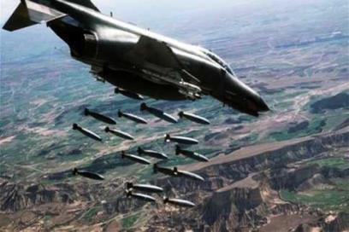
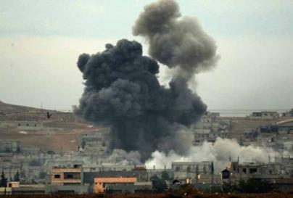
এসো আরো দুইটি ছবি দেখি।
১৯৭১ সালের ৩রা ডিসেম্বর পাকিস্তান ভারত আক্রমণ করলে যৌথবাহিনী একযোগে স্থল, নৌ ও আকাশপথে তীব্রভাবে পাল্টা আক্রমণ করে ।

Slide 9
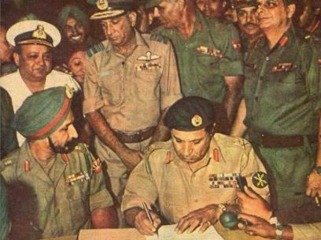
ছবি দুইটিতে কী দেখতে পাচ্ছ?
১৯৭১ সালের ১৬ই ডিসেম্বর ঢাকার রেসকোর্স ময়দানে যৌথবাহিনীর পক্ষে লেফটেন্যান্ট জেনারেল জগজিত সিং অরোরা এবং পাকিস্তানের পক্ষে লেফটেন্যান্ট জেনারেল নিয়াজি আত্নসমর্পণ দলিলে স্বাক্ষর করেন ।

Slide 10
প্রতি বছর ১৬ই ডিসেম্বর আমরা বিজয় দিবস পালন করি ।

Slide 11
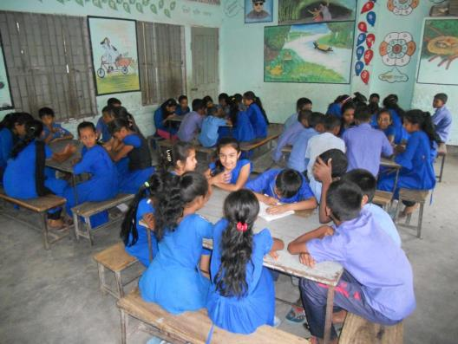
দলীয় কাজ
পাকিস্তানি হানাদার বাহিনীর আত্নসমর্পণ দলিলে স্বাক্ষর করা নিয়ে একটি ছোট অনুচ্ছেদ লেখ।

Slide 12
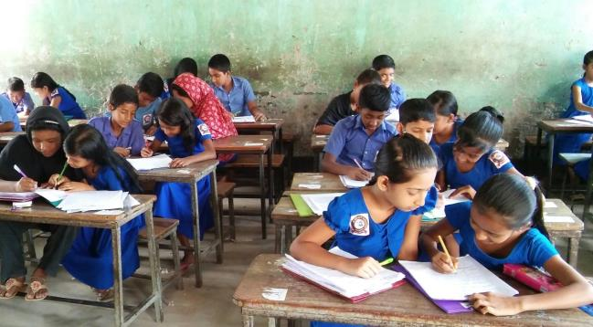
জোড়ায় কাজ
পাকিস্তানি হানাদার বাহিনী আত্নসমর্পণ দলিলে স্বাক্ষর করতে কেন বাধ্য হয়?

Slide 13
সবাই বইয়ের ১০ পৃষ্ঠা বের করে নিরবে পড়।

Slide 14
মূল্যায়ন
১। যৌথবাহিনী কখন গঠন করা হয়?
২। কত তারিখে পাকিস্তান ভারত আক্রমণ করে?
৩। পাকিস্তানি বাহিনী কেন আত্নসমর্পণ করেন?
৪। ভারত থেকে বাংলাদেশের জন্য সহায়তা পাঠিয়েছিলেন কে?

Slide 15
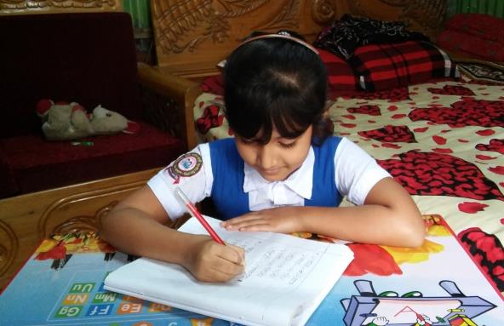
বাড়ির কাজ
পাকিস্তানি হানাদার বাহিনীর আত্নসমর্পণ আমাদের জাতীয় জীবনে তাৎপর্যপূর্ণ কেন লিখে নিয়ে আসবে?

Slide 16
ধন্যবাদ

